Slide 1
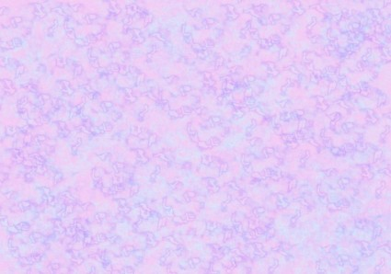

Multiversidad Latinoamericana
Campus Tonalá
BIOLOGÍA I
BLOQUE IV. DESCRIBE EL METABOLISMO DE LOS SERES VIVOS
Nutrición: una dieta sana y balanceada
Docente: Julieta de las Nieves Pérez Muñoz

Slide 2
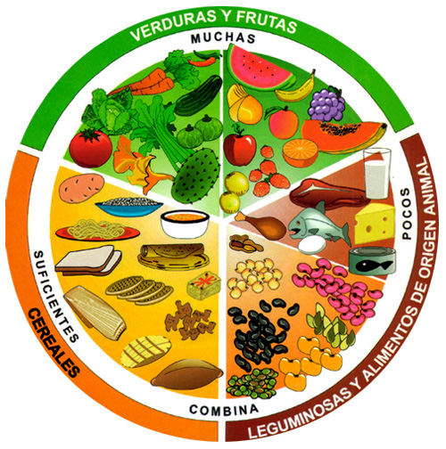
El plato del buen comer

Slide 3
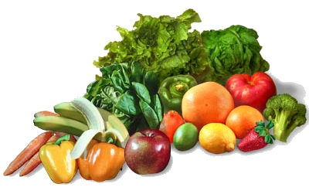
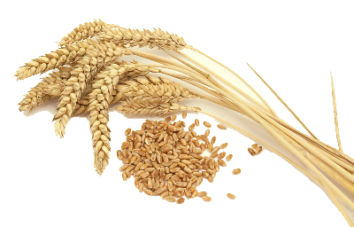
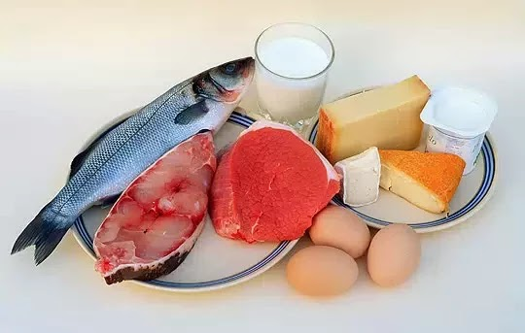
El plato del buen comer representa los siguientes tres grupos de alimentos:
Frutas y verduras
Cereales y tubérculos
Leguminosas y alimentos de origen animal

Slide 4
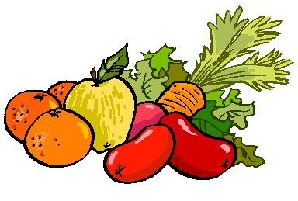
Frutas y verduras:
☺ Son fuente de vitaminas, minerales y fibra que ayudan al buen funcionamiento del cuerpo humano, permitiendo un adecuado crecimiento, desarrollo y estado de salud.

Slide 5
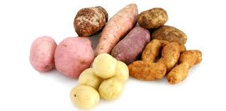
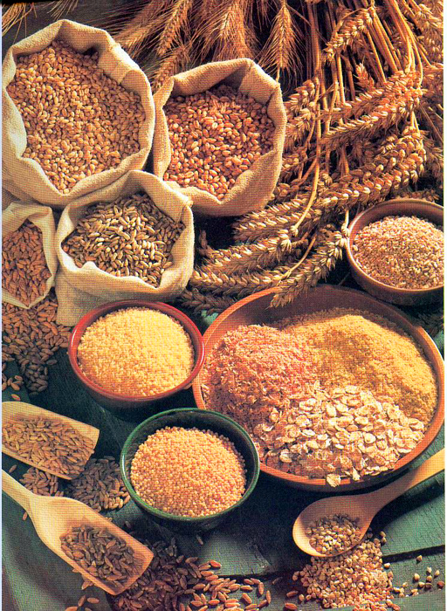
Cereales y tubérculos:
☺ Son fuente principal de la energía que el organismo utiliza para realizar sus actividades diarias, como:
correr, trabajar, estudiar, bailar, etc.
También son fuente importante de fibra cuando se consumen enteros.

Slide 6
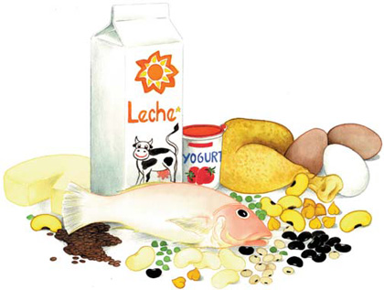
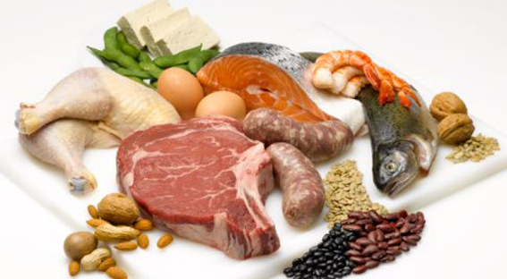
Leguminosas y alimentos de origen animal:
☺ Proporcionan principalmente proteínas que son necesarias para el crecimiento y desarrollo de los niños, para la formación y reparación de tejidos.

Slide 7
En resumen el plato del buen comer facilita:
La identificación de los tres grupos de alimentos.
La combinación y variación de la alimentación.
La selección de menús diarios con los tres grupos de alimentos.
☺ El aporte de energía y nutrimentos a través de la dieta correcta.

Slide 8
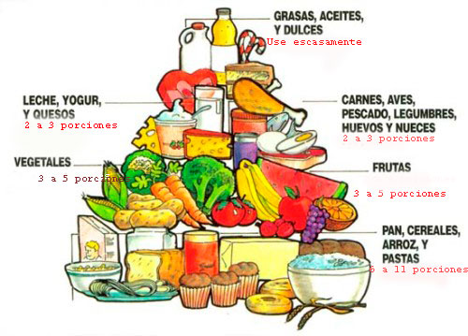
La alimentación correcta debe ser:
Completa, equilibrada y suficiente

Slide 9
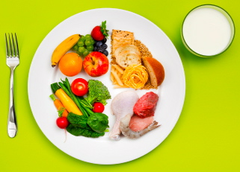
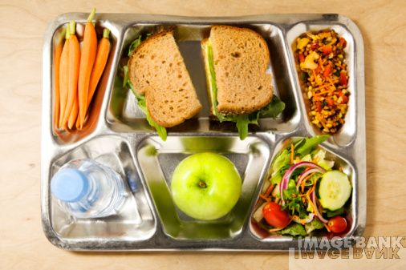
Completa
☺ Que incluyas por lo menos un alimento de cada grupo en cada desayuno, comida y cena.

Slide 10
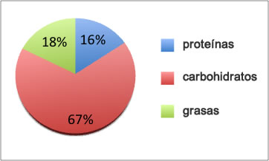
Equilibrada
☺ Que los nutrimentos guarden las proporciones, entre sí al integrar en el desayuno, comida y cena alimentos de los 3 grupos.

Slide 11
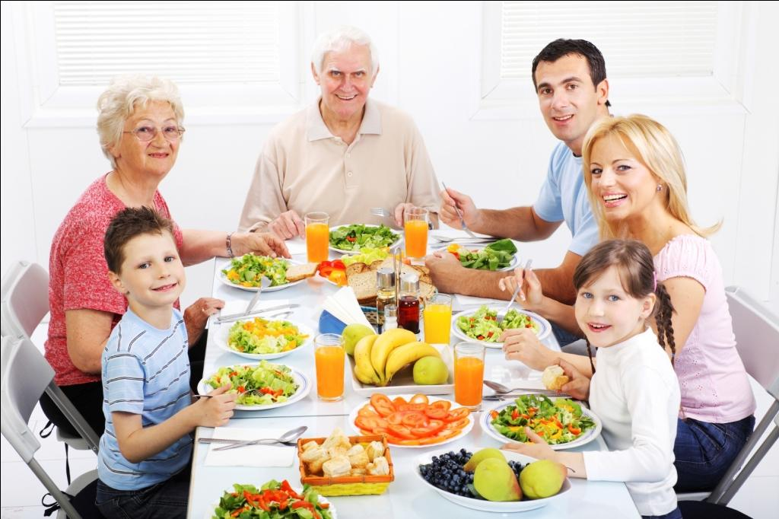
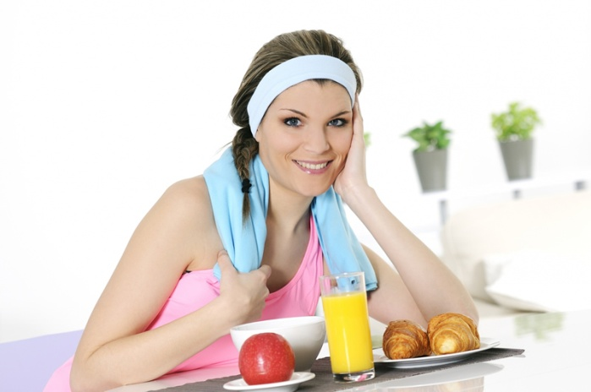
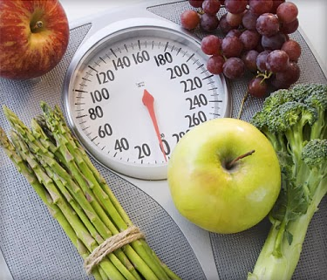
Suficiente
☺ Para cubrir las necesidades nutricionales de cada persona depende de su edad, peso, estatura y actividad física.

Slide 12
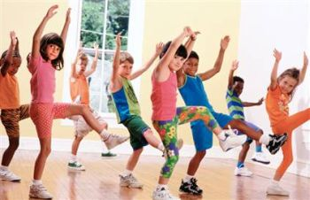
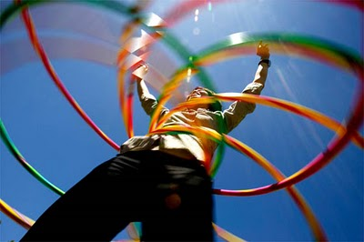
Además de alimentarte correctamente, haz ejercicio diario como caminar, correr, brincar la cuerda, bailar, subir y bajar escaleras, bailar, andar en bici, jugar ula-ula, etc.

